Slide 1
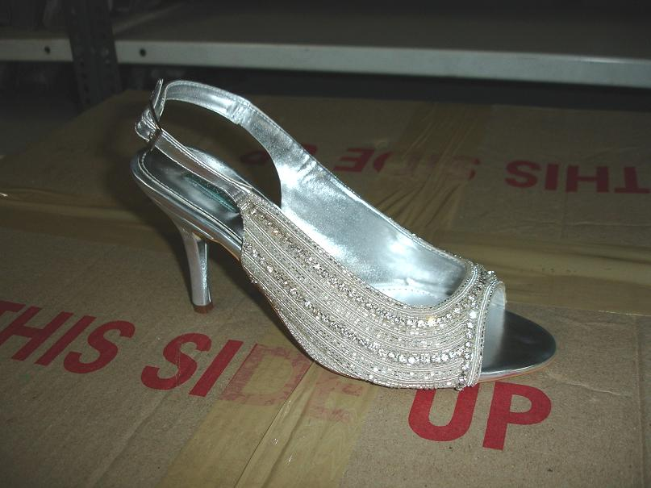

VIAJÓ A LA INDIA COMO CLIENTE, PARA INVESTIGAR COMO HACEN LOS PRODUCTOS TAN BARATOS Y CONSEGUIR PROVEEDOR PARA NUESTROS NEGOCIOS.
PRODUCTO TERMINADO LISTO PARA DESPACHO

Slide 2
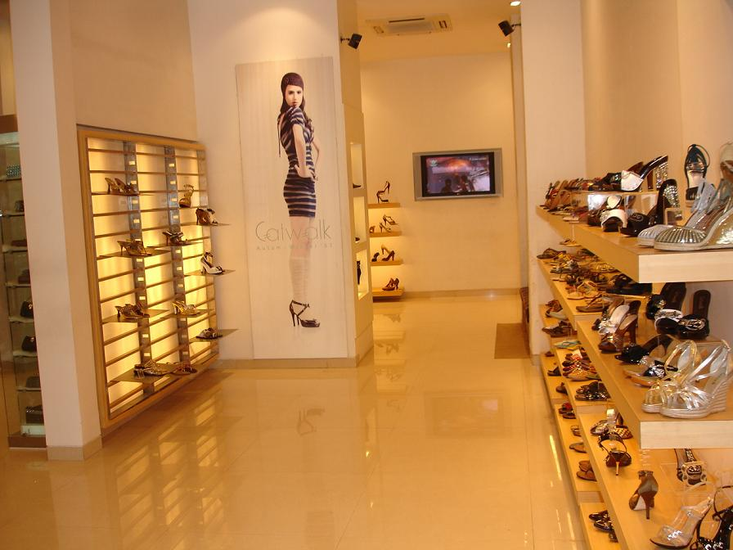
ZAPATERIAS DE LA MARCA CATWALK EN INDIA
VIAJAMOS A LA CIUDAD DE BOMBAI, TRATANDO DE CONSEGUIR UN NUEVO PROVEEDOR, EN ESTE CASO LA CONOCIDA MARCA CATWALK.

Slide 3
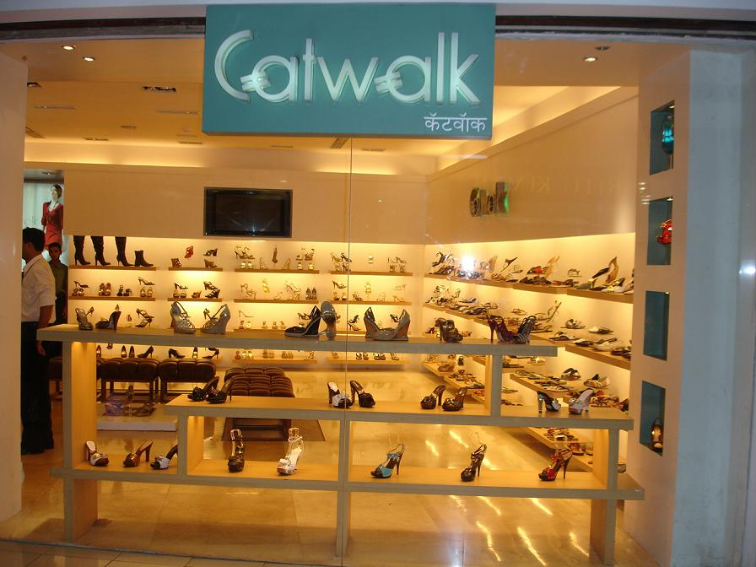
ZAPATERIAS DE LA MARCA CATWALK EN INDIA

Slide 4
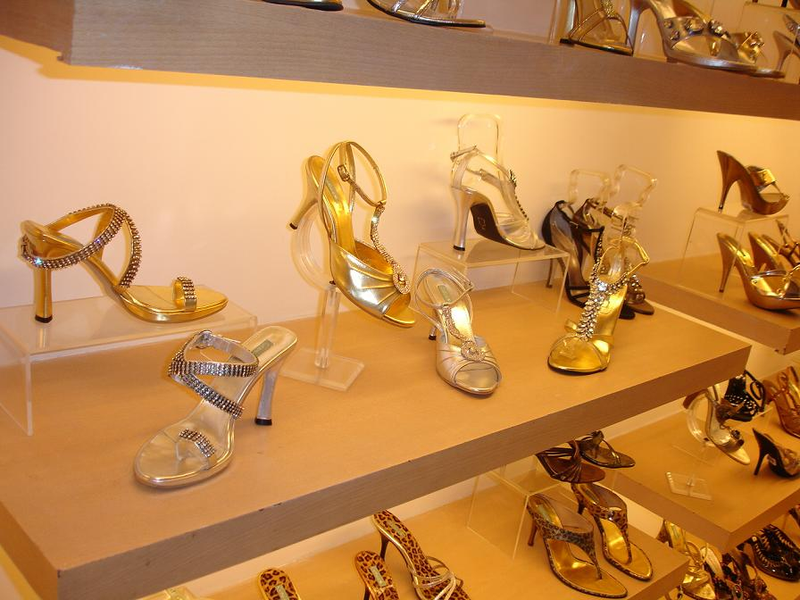
POSEEN 130 FABRICAS EN TODA INDIA, 12 DE ELLAS DEDICADAS A LA CONFECCION DE LOS ZAPATOS MAS CAROS, PARA CLIENTES “CLASE A”.

Slide 5
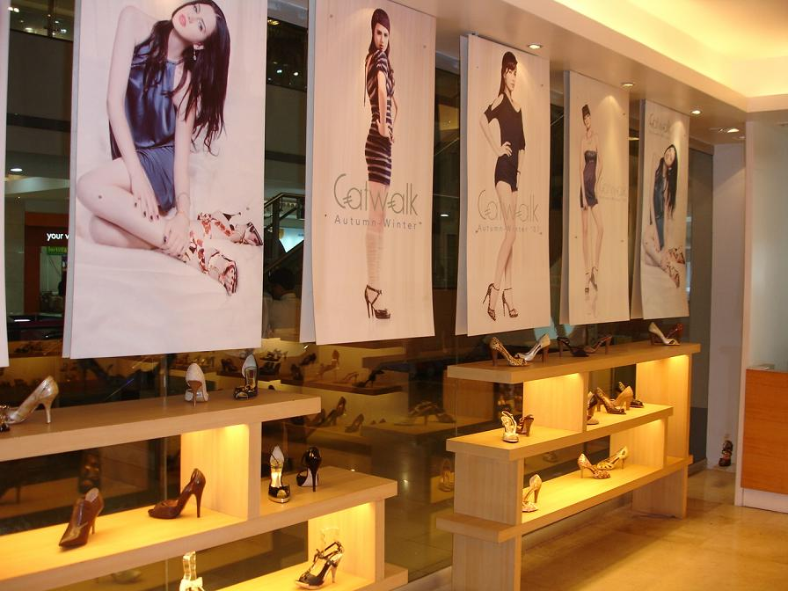
ZAPATERIAS DE LA MARCA CATWALK EN INDIA

Slide 6
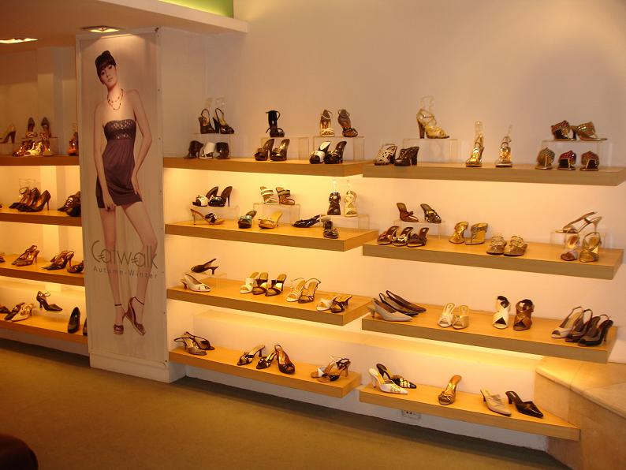
DESCUBRIMOS QUE: LOS EMPLEADOS TRABAJAN PRACTICAMENTE POR LA COMIDA, VIVEN DENTRO DE LAS FABRICAS, COCINAN ALLI MISMO.

Slide 7
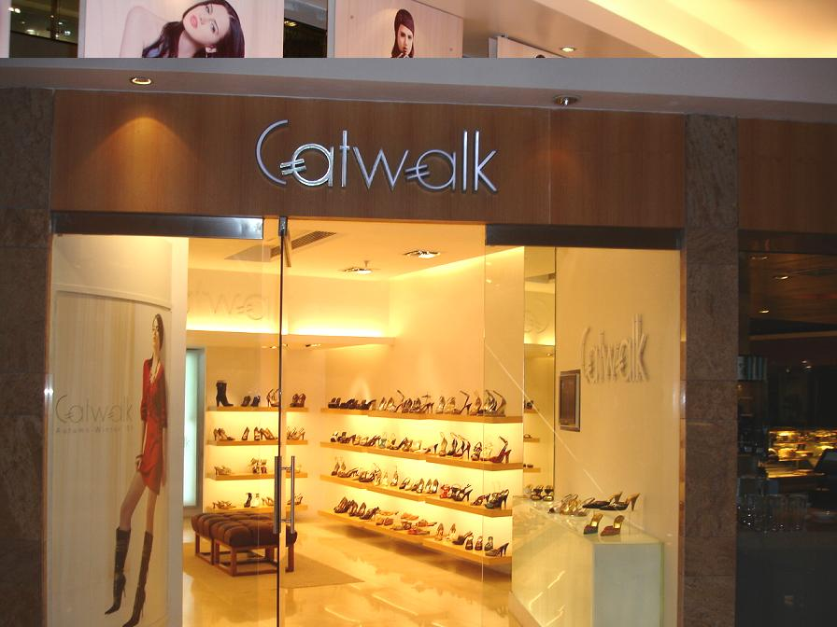
ZAPATERIAS DE LA MARCA CATWALK EN INDIA

Slide 8
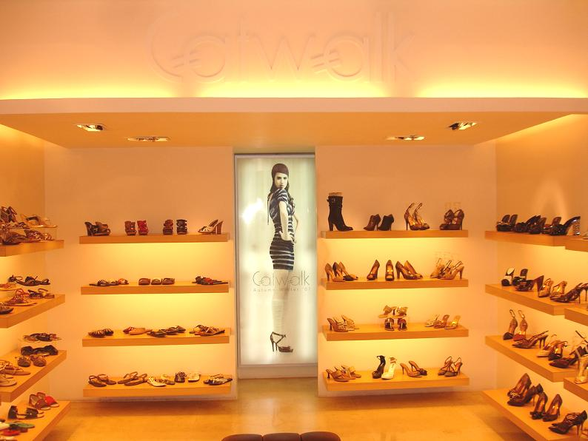
PARA DORMIR TIRAN UNOS COLCHONES EN LOS CORREDORES DE LA FABRICA, ASI A LA MAÑANA COMIENZAN, SIN DEMORAS, DE NUEVO. TRABAJAN 16 A 17 HORAS POR DIA. ¡LLEVAN UNA VIDA DE EXCLAVOS !

Slide 9
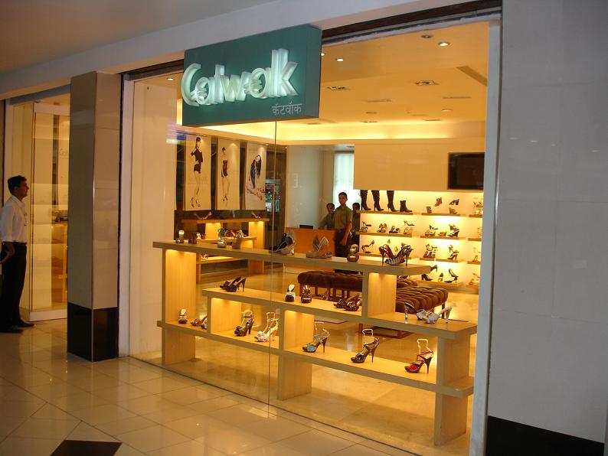
ZAPATERIAS DE LA MARCA CATWALK EN INDIA

Slide 10
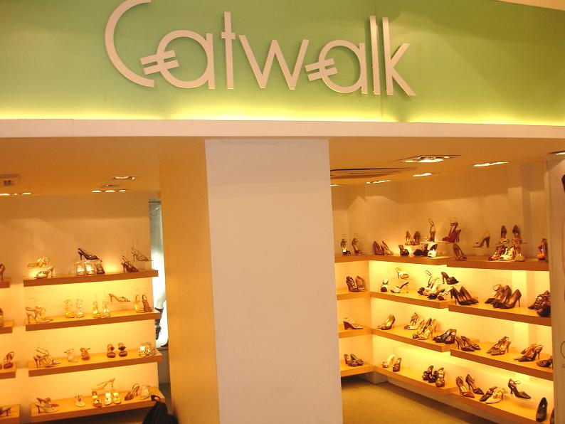
EL PROPIETARIO DE LA MARCA ME LLEVO DE RECORRIDO POR LA FABRICA, PARA MOSTRARME SU SISTEMA PRODUCTIVO, Y COMO HACEN PARA OBTENER COSTOS BAJOS EN LA PRODUCCION.

Slide 11
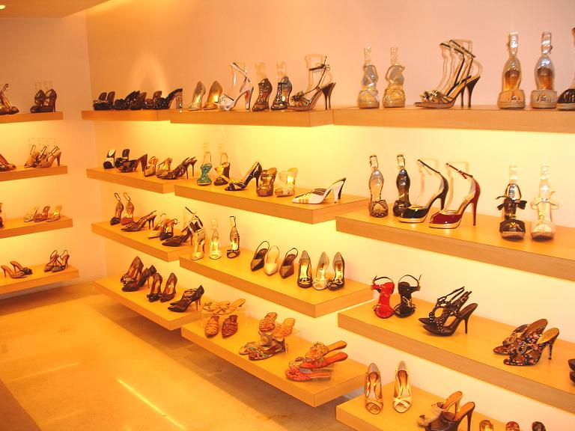
ZAPATERIAS DE LA MARCA CATWALK EN INDIA

Slide 12
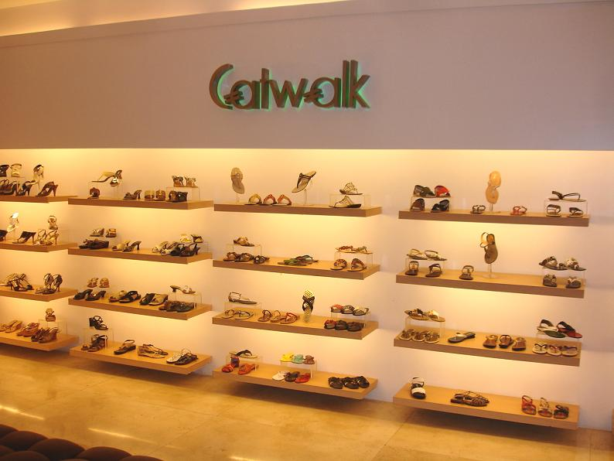
LAS UNICAS MAQUINAS QUE VI, FUERON LAS DE COSTURAS O DE CORTE, MONTADAS DE MANERA TOTALMENTE ARTESANAL...

Slide 13
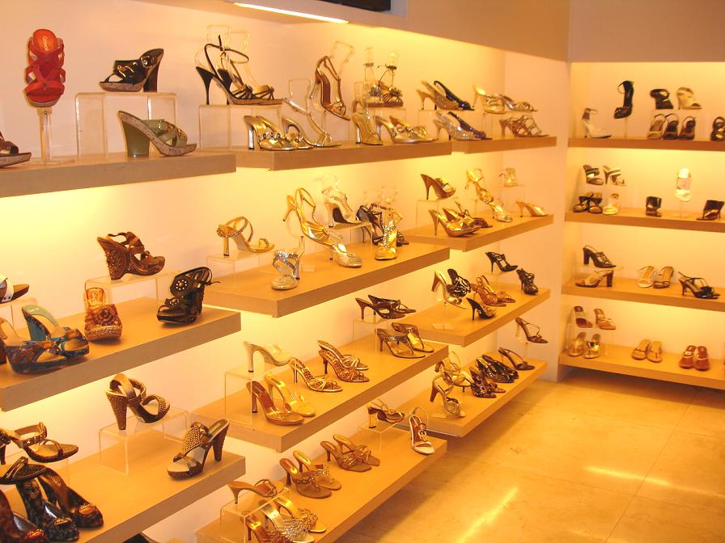
ZAPATERIAS DE LA MARCA CATWALK EN INDIA

Slide 14
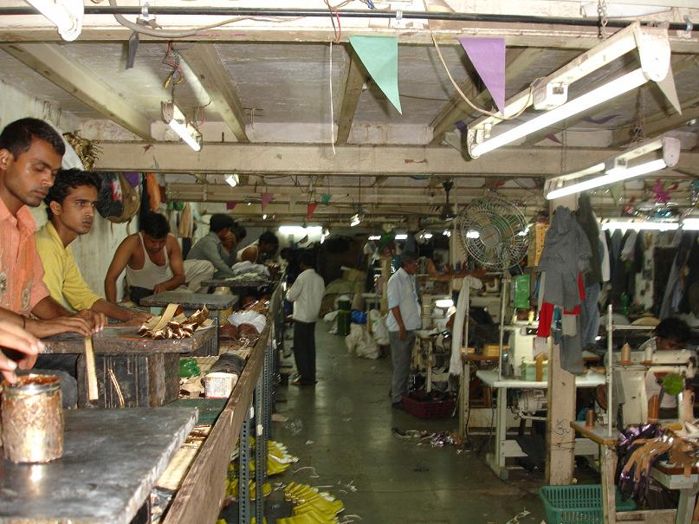
HE AQUI EL LUGAR DE PRODUCCION DE LOS ZAPATOS.

Slide 15
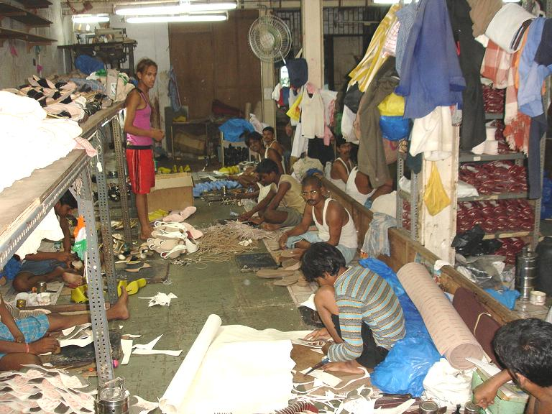

Slide 16
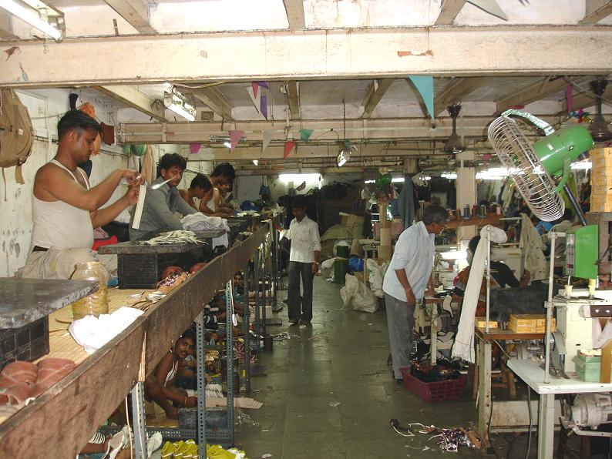
PARA TENER MAS ESPACIO EN LA CADENA DE PRODUCCION, ALGUNOS TRABAJAN ARRIBA Y OTROS AGACHADOS DEBAJO DE ELLOS COMO SE OBSERVA EN LA FOTOGRAFIA, CON ESE SISTEMA DUPLICAN EL ESPACIO...

Slide 17
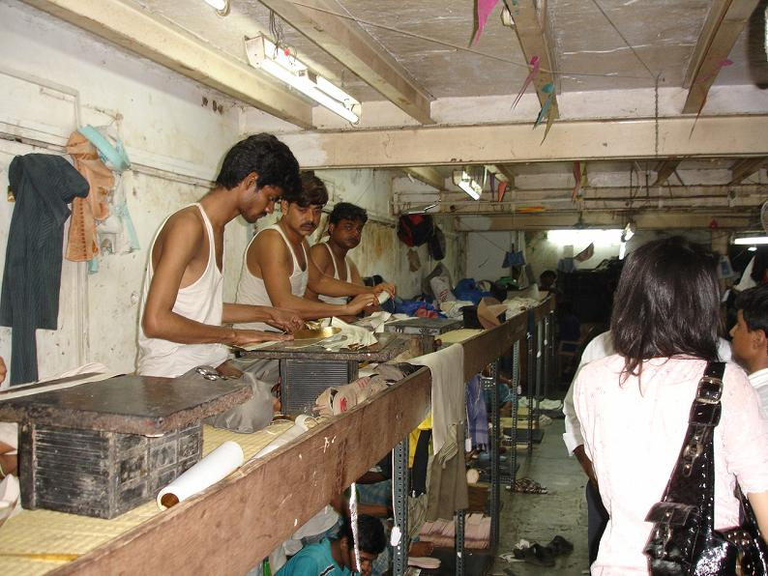

Slide 18
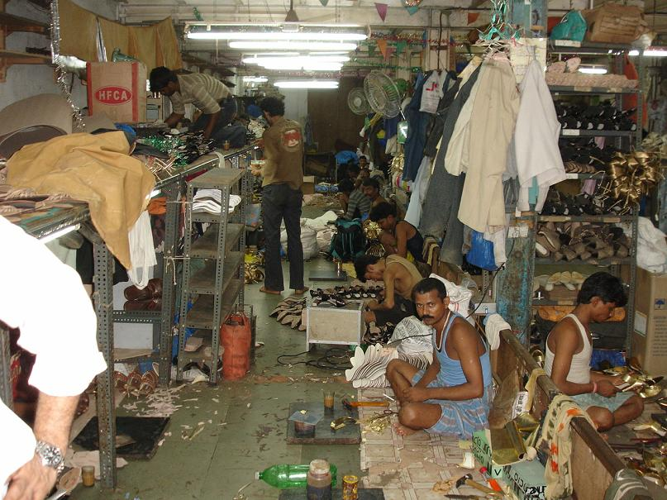

Slide 19
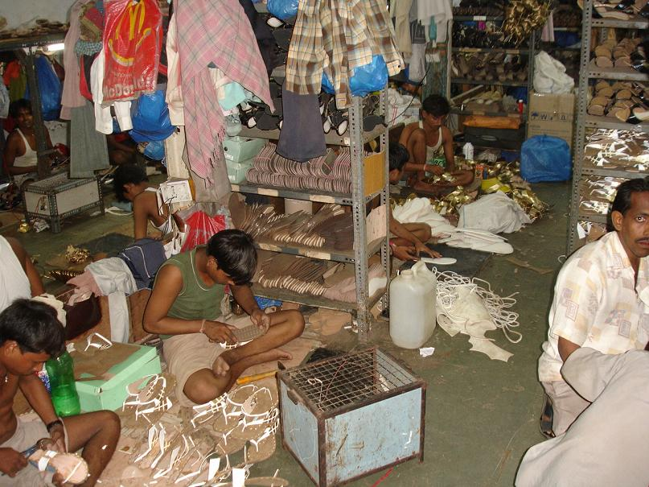
MUCHOS NIÑOS TRABAJANDO

Slide 20
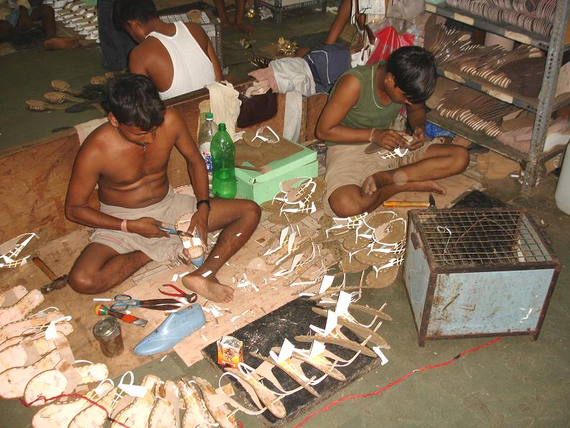

Slide 21
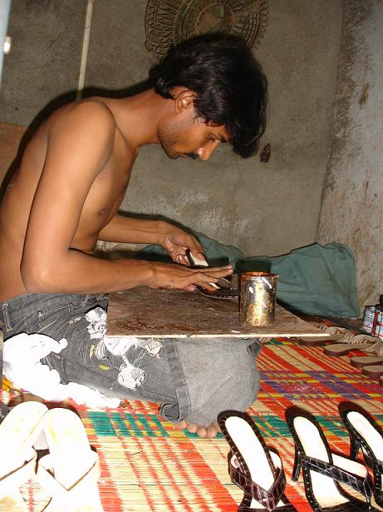
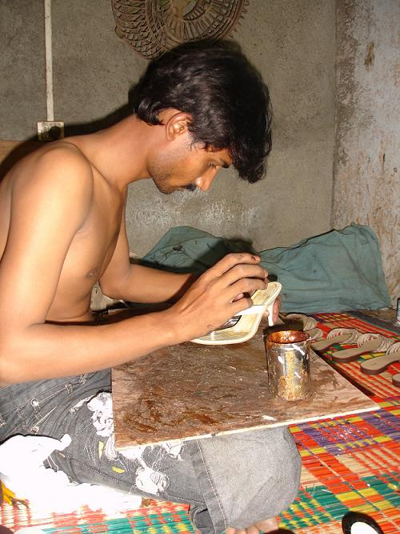
PASANDO LA COLA CON EL DEDO

Slide 22
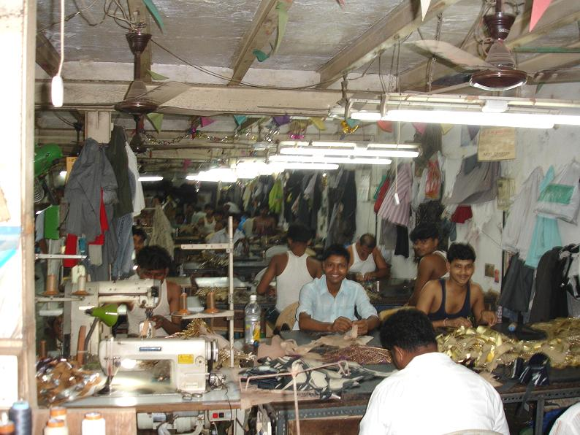

Slide 23
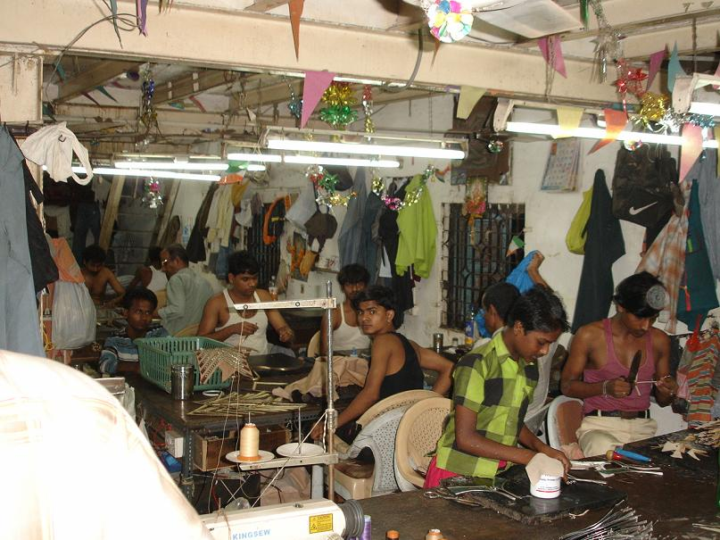

Slide 24
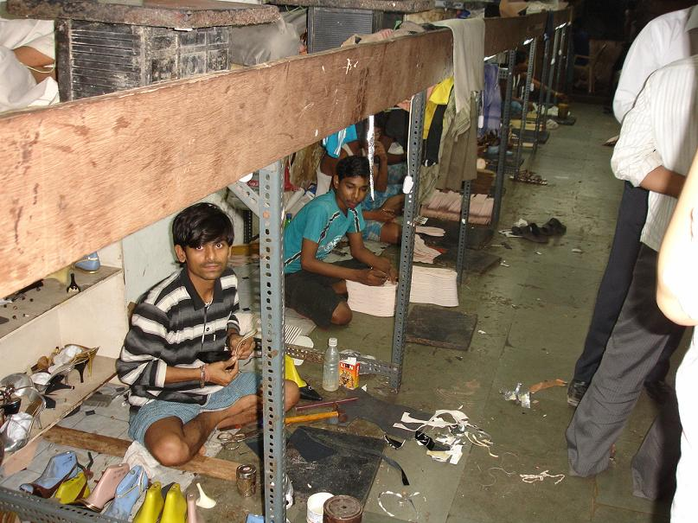

Slide 25
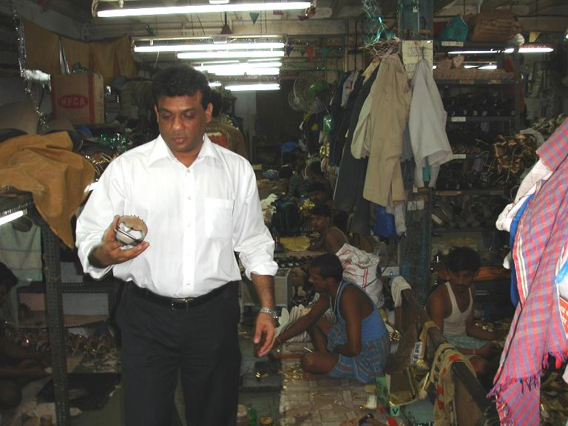
DUEÑO DE LA FABRICA Y DE LOS NEGOCIOS

Slide 26
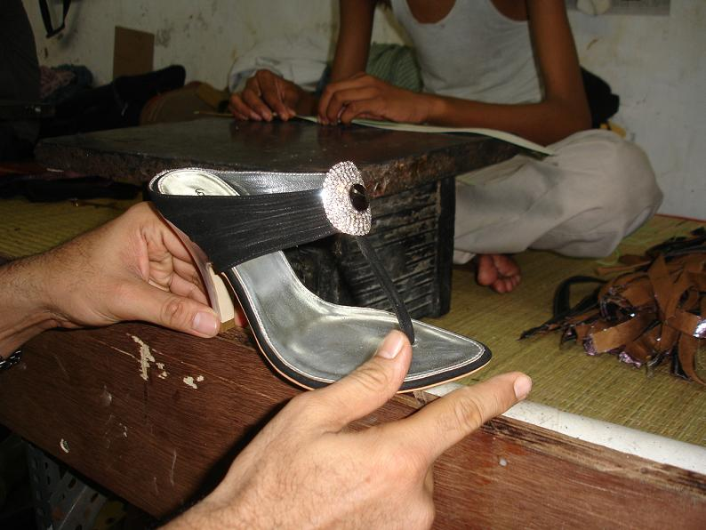
PRODUCTO TERMINADO LISTO PARA DESPACHO
PRODUCTO ACABADO CON UN COSTO INFERIOR A 5,00 DOLARES

Slide 27
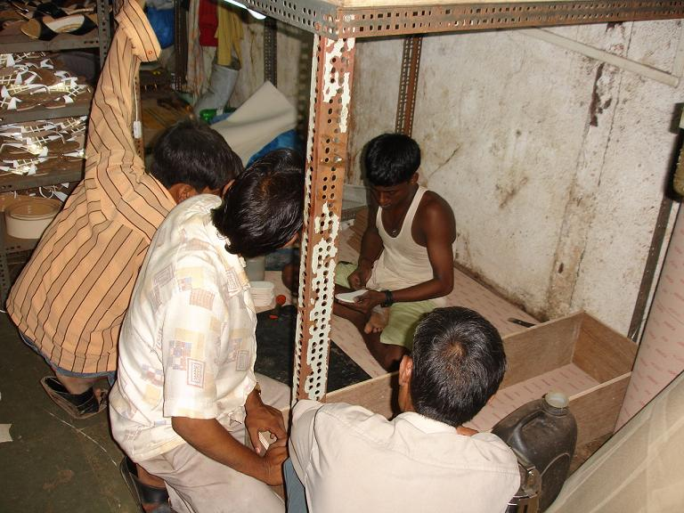
Con mi silencio,
los esclavos del mundo
siguen creciendo.
C. Ochoa - 2010

